Slide 1







Một số bệnh ở người do vi khuẩn gây ra
Tiết 2

Slide 2






YÊU CẦU CẦN ĐẠT
– Kể được tên một số bệnh ở người do vi khuẩn gây ra.
– Nêu được nguyên nhân gây bệnh, triệu chứng và cách phòng tránh.

Slide 3




Slide 4
AI NHANH HƠN
Tìm những từ khoá quan trọng liên quan đến bệnh tả.

Slide 5
Vi khuẩn
Tiêu hoá
Đau bụng
Nôn
Mất nước
Vệ sinh

Slide 6



Slide 7

Tìm hiểu về bệnh lao phổi

Slide 8
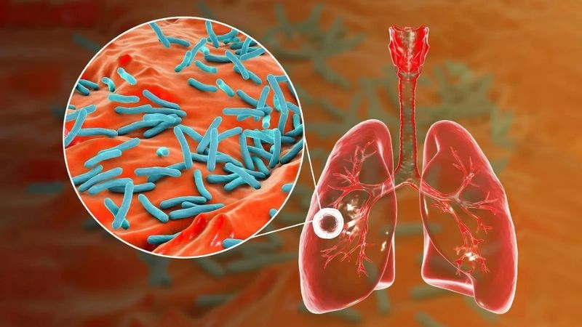

Slide 9
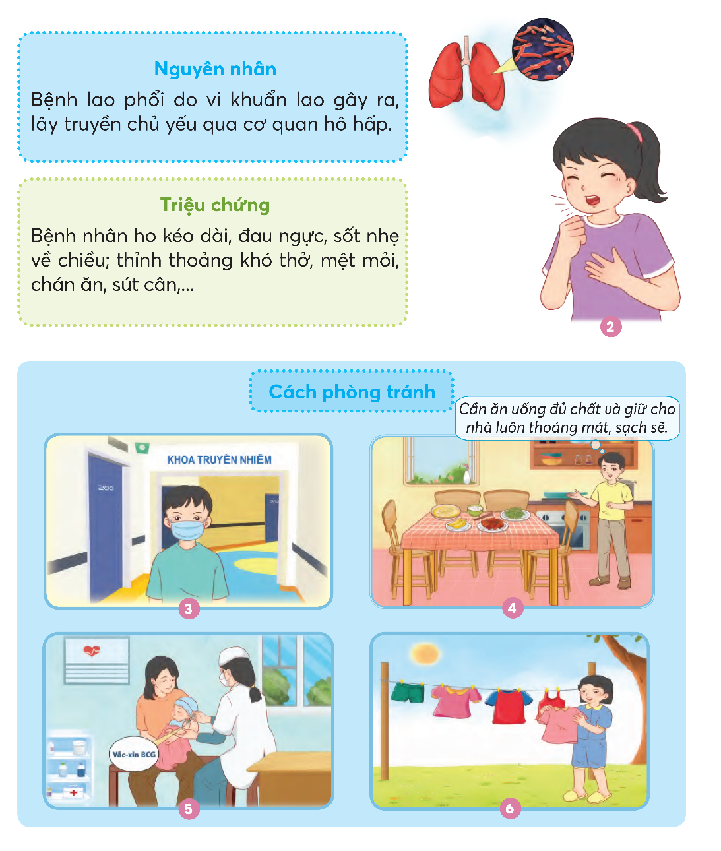
Quan sát hình, đọc thông tin dưới đây và cho biết nguyên nhân, triệu chứng và cách phòng tránh bệnh lao phổi.

Slide 10

Hoàn thành sơ đồ tư duy

Slide 11
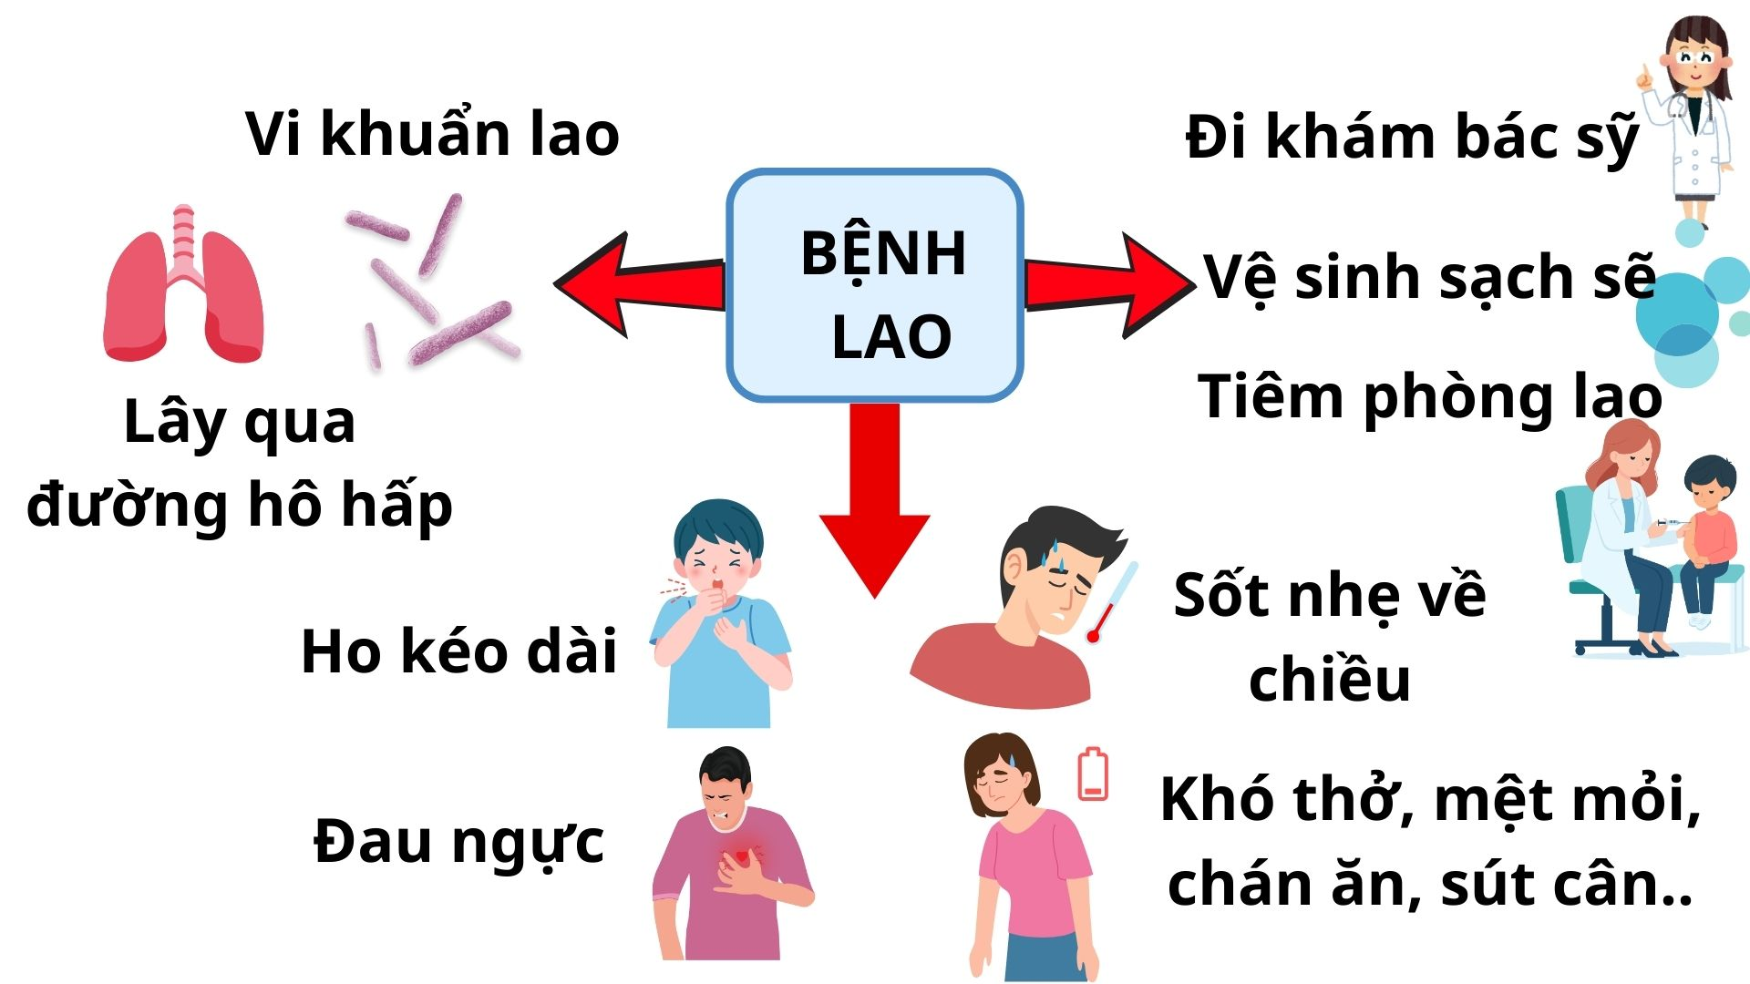

Slide 12
KẾT LUẬN
+ Bệnh lao phổi do vi khuẩn lao gây ra, lây truyền chủ yếu qua cơ quan hô hấp, có thể nguy hiểm đến tính mạng con người nếu không được chữa trị kịp thời.
+ Để phòng tránh bệnh lao phổi, chúng ta cần: Giữ gìn vệ sinh nhà ở và môi trường xung quanh; ăn uống đủ chất và hợp vệ sinh; tiêm phòng theo khuyến nghị của bác sĩ; cần đeo khẩu trang khi đến bệnh viện và không ăn uống tại bệnh viện, đặc biệt là khoa truyền nhiễm,…

Slide 13
Em tìm hiểu thêm
Theo báo cáo của Tổ chức Y tế Thế giới (WHO), Việt Nam hiện là nước có số người mắc bệnh lao phổi cao trên thế giới. Năm 2021, số người mắc bệnh lao phổi là 169 000 người và có 12 000 người tử vong do bệnh lao phổi.
(Nguồn: Tổ chức Y tế Thế giới – WHO)

Slide 14
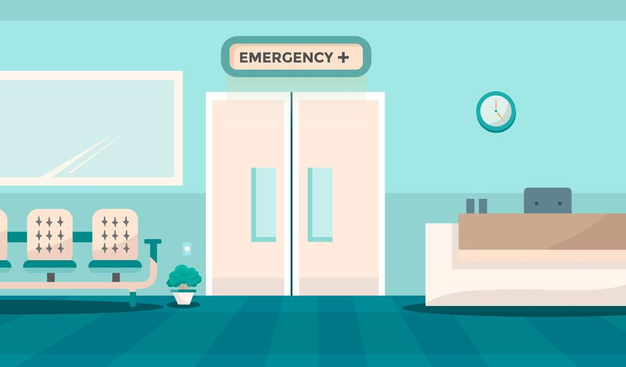



EM TẬP LÀM BÁC SỸ
Notes:
Bấm vào dấu mũi tên để quá slide

Slide 15
Cùng các bạn trong nhóm đóng vai và nói về nguyên nhân, triệu chứng, cách phòng tránh các bệnh do vi khuẩn gây ra.

Slide 16
BÁC SĨ NHÍ
Notes:
Bấm vào dấu mũi tên để quá slide

Slide 17
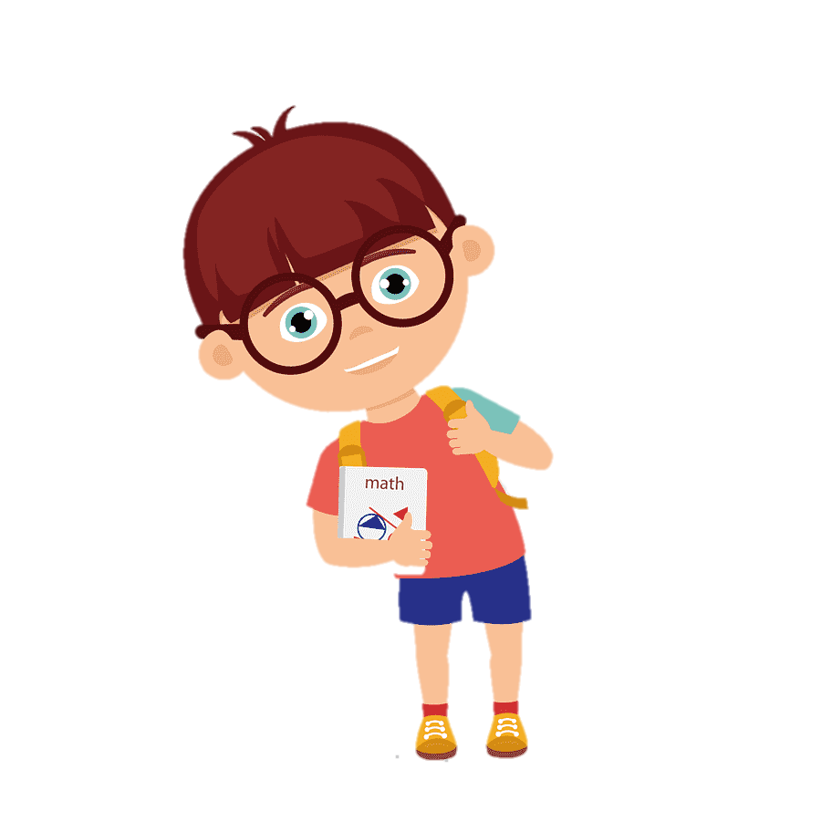
Bệnh tả do vi khuẩn tả gây ra và lây truyền qua cơ quan tiêu hoá. Để phòng tránh bệnh, cháu cần rửa tay sạch bằng xà phòng trước khi ăn và sau khi đi vệ sinh; đảm bảo sử dụng nguồn nước sạch; đi đại tiện đúng nơi quy định; sử dụng thức ăn ngay sau khi đã được nấu chín kĩ, uống nước đã được đun sôi; sử dụng thực phẩm an toàn;...
Cháu bị nôn và tiêu chảy nhiều lần liên tục, thưa bác sĩ.
Vậy cháu cần phải làm gì để phòng tránh, thưa bác sĩ?
Có thể cháu đã bị mắc bệnh tả.
Notes:
Bấm vào dấu mũi tên để quá slide

Slide 18

Chia sẻ với bạn những việc làm hằng ngày của em và gia đình để đảm bảo vệ sinh, phòng tránh
bệnh tả, bệnh lao phổi.

Slide 19
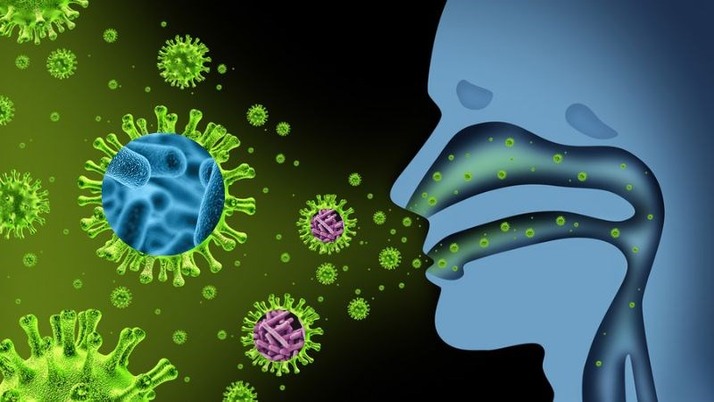
Lao phổi là một bệnh lây truyền qua đường hô hấp

Slide 20


Slide 21
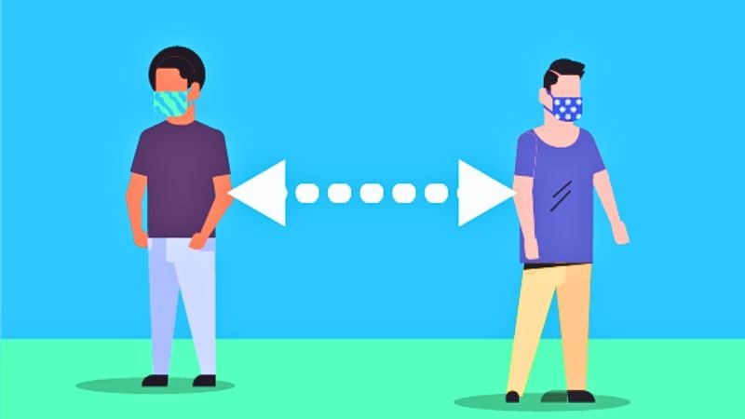
Hạn chế tiếp xúc với người bệnh lao phổi để phòng tránh việc lây truyền bệnh

Slide 22
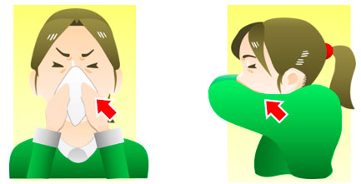
Che miệng và mũi bằng khăn giấy mỗi khi ho, hắt hơi để giảm sự lây lan vi khuẩn

Slide 23

Thiết lập một chế độ ăn đầy đủ dinh dưỡng để xây dựng hệ miễn dịch khỏe mạnh

Slide 24

Bổ sung nhiều chất chống oxy hóa giúp cơ thể chống lại các gốc tự do có hại

Slide 25

Thể dục thể thao thường xuyên giúp nâng cao sức khỏe

Slide 26

Luôn duy trì một trạng thái tinh thần vui vẻ để giảm bớt căng thẳng, lo lắng

Slide 27
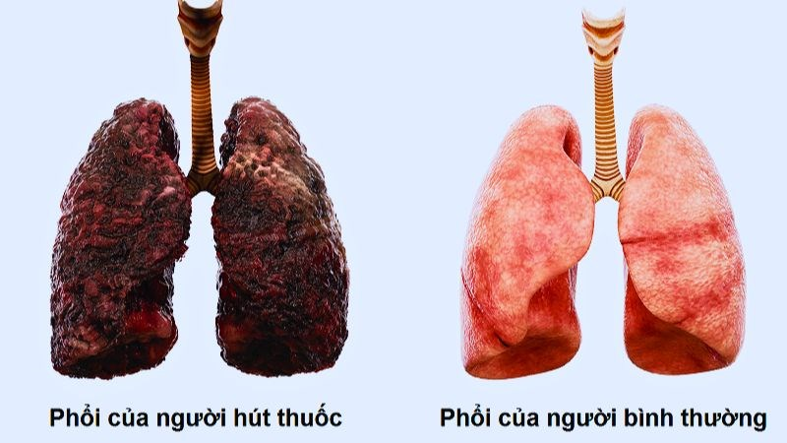
Không hút Thuốc lá, thuốc lào

Slide 28
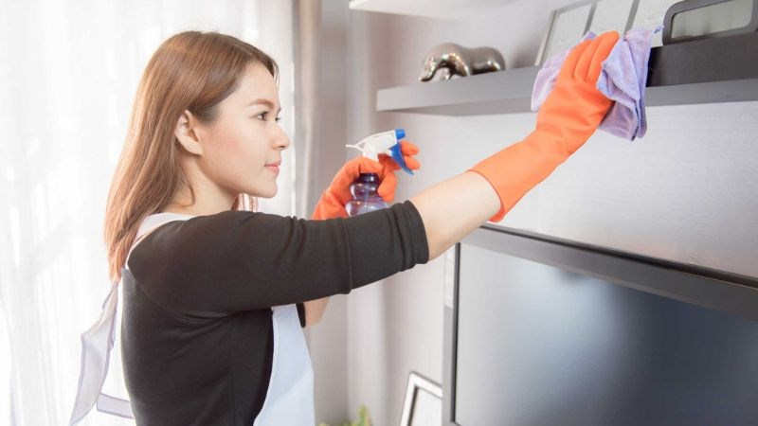
Giữ vệ sinh môi trường sống để tránh tạo điều kiện cho vi khuẩn phát triển

Slide 29
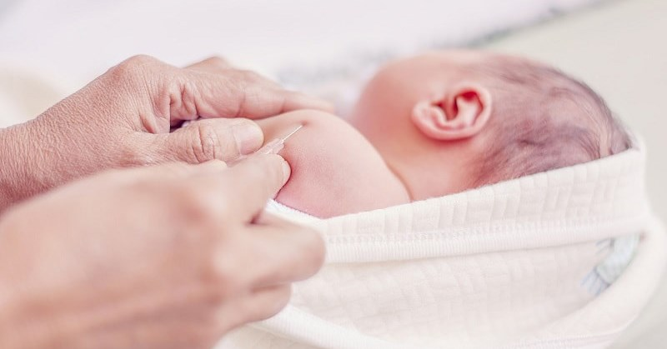
Tiêm vắc-xin BCG phòng lao cho trẻ ngay khi trẻ mới sinh

Slide 30



Xử lý tình huống

Slide 31
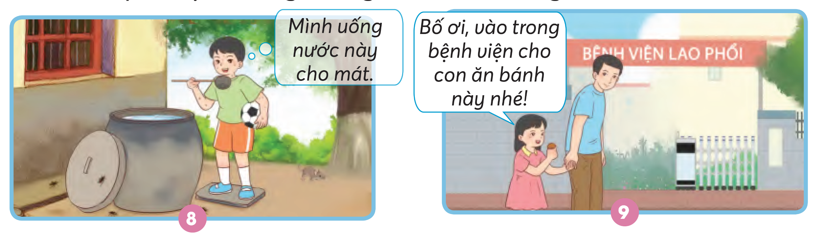
Em sẽ khuyên bạn điều gì trong mỗi tình huống sau? Vì sao?

Slide 32

HOẠT ĐỘNG NHÓM 4
- Đại diện nhóm bốc thăm tình huống.
- Các nhóm thực diện sắm vai với tiêu chí được chọn trở thành “Diễn viên xuất sắc” của lớp:
Cách xử lý tình huống phù hợp.
Biểu cảm gương mặt phù hợp với tình huống.
Nét diễn đa dạng, sáng tạo.

Slide 33


Tình huống 1

Slide 34
Tình huống 2

Slide 35
NHẬN XÉT VÀ ĐÁNH GIÁ CÁC NHÓM
Tiêu chí:
Nét mặt của các diễn viên nhí.
Cử chỉ của các diễn viên nhí.
Giọng điệu phù hợp với tình huống.
Cách giải quyết tình huống hợp lý.

Slide 36


Notes:
GV gõ tên vào khung trên BÀI GIẢNG ĐANG TRÌNH CHIẾU luôn mà không cần phải thoát ra. (KHI ĐANG TRÌNH CHIẾU GV CLICK CHUỘT VÀO KHUNG VÀ GÕ)

Slide 37



Notes:
GV gõ tên vào khung trên BÀI GIẢNG ĐANG TRÌNH CHIẾU luôn mà không cần phải thoát ra. (KHI ĐANG TRÌNH CHIẾU GV CLICK CHUỘT VÀO KHUNG VÀ GÕ)

Slide 38

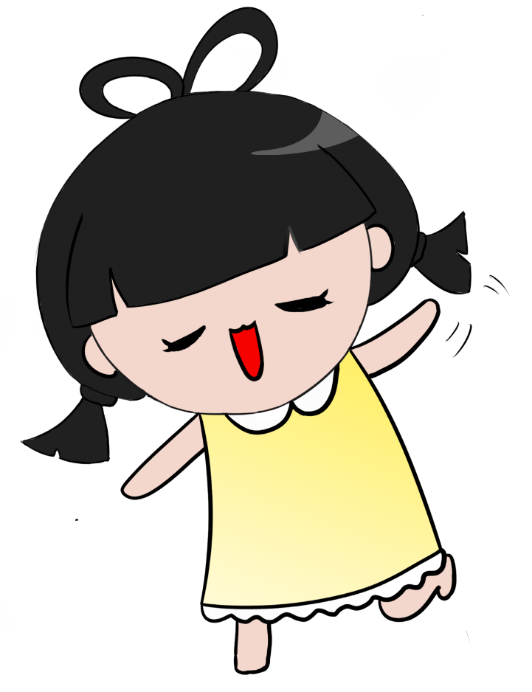
Notes:
GV gõ tên vào khung trên BÀI GIẢNG ĐANG TRÌNH CHIẾU luôn mà không cần phải thoát ra. (KHI ĐANG TRÌNH CHIẾU GV CLICK CHUỘT VÀO KHUNG VÀ GÕ)

Slide 39
Cần giữ vệ sinh an toàn thực phẩm: ăn thức ăn đã được nấu chín kĩ, uống nước đã được đun sôi; không ăn uống ở những nơi công cộng, đặc biệt là ở khu vực xung quanh bệnh viện lao phổi,… để bảo vệ sức khoẻ và phòng tránh các bệnh do vi khuẩn gây ra.

Slide 40
• Bệnh tả do vi khuẩn tả gây ra, lây truyền qua cơ quan tiêu hoá. Bệnh lao phổi do vi khuẩn lao gây ra, lây truyền chủ yếu qua cơ quan hô hấp. Cả hai bệnh đều nguy hiểm đến tính mạng con người nếu không được chữa trị kịp thời.
• Để phòng tránh một số bệnh do vi khuẩn gây ra, chúng ta cần: giữ gìn vệ sinh nhà ở và môi trường xung quanh; ăn uống đủ chất và hợp vệ sinh; tiêm phòng theo khuyến nghị của bác sĩ; giữ vệ sinh cá nhân;...
Notes:
Bấm vào dấu mũi tên để quá slide

Slide 41

Bệnh tả
Bệnh lao phổi

Slide 42


BÀI SOẠN CỦA EM LAN HƯƠNG – 035.447.3852
QUÝ THẦY/ CÔ KHÔNG GỬI BÀI VÀO CÁC HỘI NHÓM ZALO HAY FB, CÁC WEB.....
EM CHỈ GIAO DỊCH BẰNG DUY NHẤT 1 NICK FB : LAN HƯƠNG. Lik Fb của em: https://www.facebook.com/GADTLANHUONG0354473852)
VÀ ZALO LAN HƯƠNG SĐT 0354473852.
MỌI GIAO DỊCH BẰNG NICK KHÁC ĐỀU LÀ MẠO DANH EM VÀ LỪA ĐẢO Ạ!
EM XIN CHÂN THÀNH CẢM ƠN! KÍNH CHÚC THẦY/CÔ DẠY TỐT Ạ!

Slide 43

LAN HƯƠNG : 0354473852
NHẬN SOẠN BÀI LẺ PPT LÊN TIẾT, THI CỦA TẤT CẢ CÁC BỘ SÁCH LỚP 1-2-3-4-5

